Slide 1
参照渡し
C＋＋には参照渡しという機能があります。
参照渡しとは、変数の参照を別変数に渡すことで、
参照先の変数に対して書き換えができるようになります。
簡単な例で練習します。

Slide 2
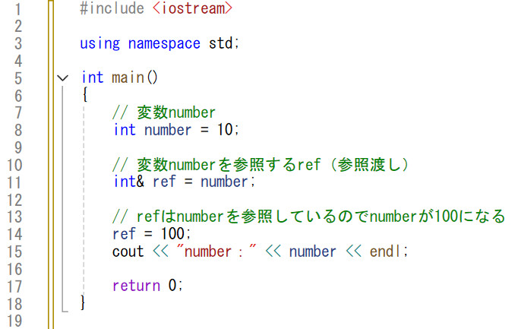
参照渡し
Main.cppを書きます。

Slide 3


参照渡し
参照を受け取る変数には、型名の後に＆を書きます。
refを書き換えると、参照先のnumberが書き変わります。
続いて使用例を練習します。

Slide 4
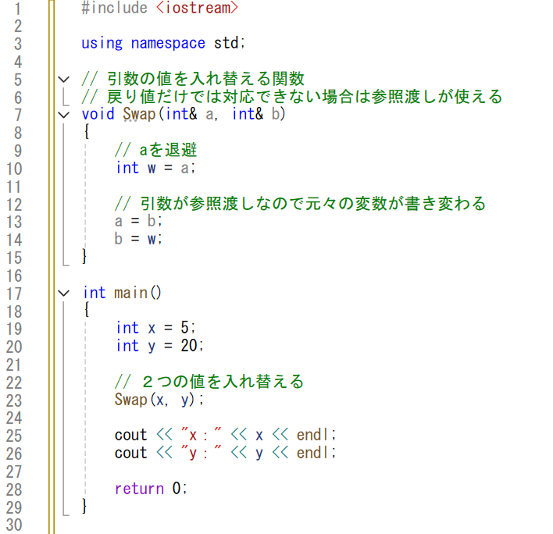
参照渡し
別プロジェクトを作りMain.cppを書きます。

Slide 5
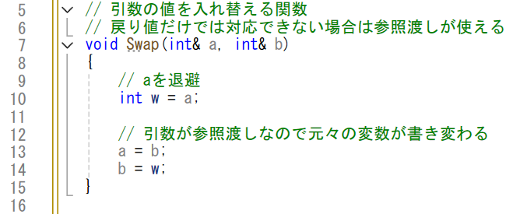

参照渡し
引数を参照渡しにすれば２つ以上の変数を書き換える関数が作れます。
xもyも書き変わる！！
もう１つ使用例を練習します。

Slide 6
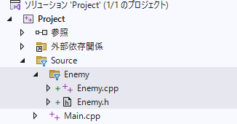
参照渡し
別プロジェクトを作りEnemy.cpp/.hを追加します。

Slide 7
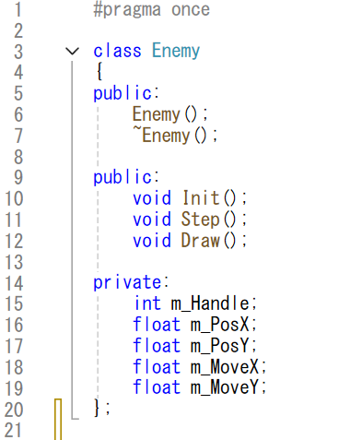
参照渡し
Enemy.hを書きます。

Slide 8
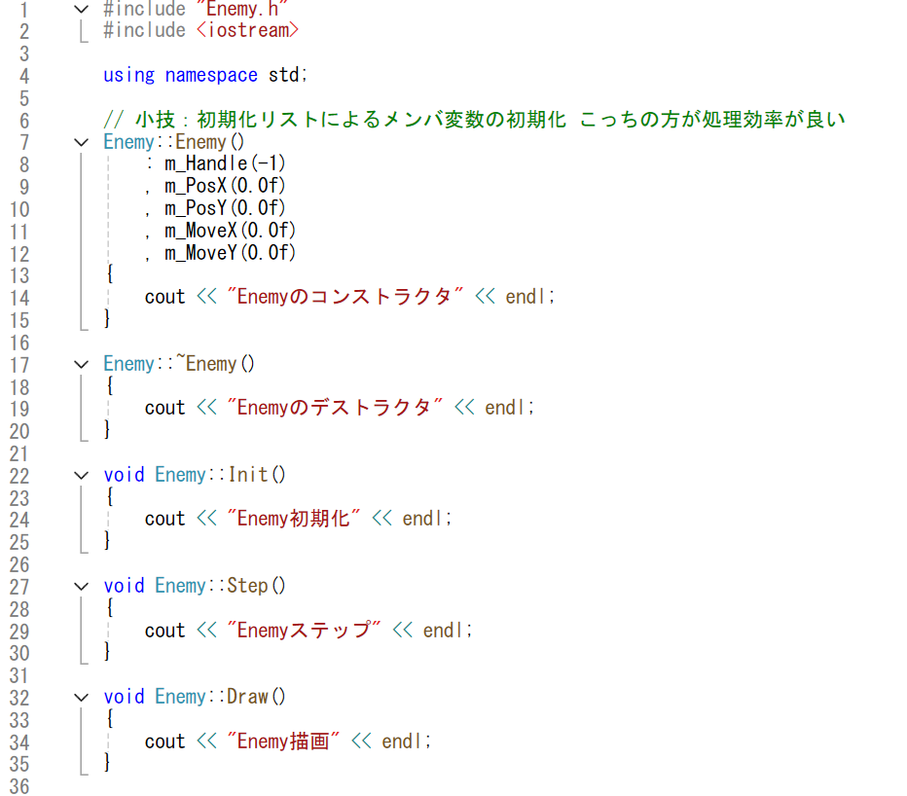
参照渡し
Enemy.cppを書きます。

Slide 9
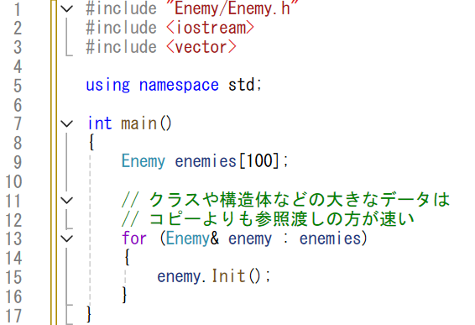
参照渡し
Main.cppを書きます。

Slide 10
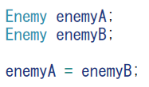
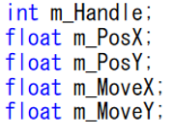
参照渡し
普段よく使う代入（コピー）ですが、
クラスや構造体同士で処理すると時間がかかります。
大規模なクラスだと
もっと大変！！
コピー

Slide 11

参照渡し
参照渡しにすると、アドレスだけの受け渡しになるので
一気に軽くなります。
100番地
100番地
コピー

Slide 12
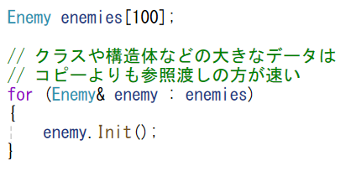
参照渡し
配列やリストを網羅する処理は参照渡しにしましょう。

